Slide 1
Komunikasi Data Multiplexing, Flow Control dan Deteksi Kesalahan
Dosen:
Sri Supatmi,S.Kom

Slide 2
Multiplexing
Multiplex adalah teknik mengkombinasikan sejumlah sinyal (analog atau digital) untuk ditransmisikan melalui satu media atau saluran.
Cara umum multiplexing adalah dengan mengkombinasikan sejumlah sinyal berkecepatan rendah melalui satu saluran berkecepatan tinggi.
Multiplexer adalah suatu sirkuit yang berfungsi menggabungkan beberapa atau banyak sinyal elektrik menjadi 1 sinyal tunggal.
Alasan penggunaan multiplex :
Menghemat biaya penggunaan saluran komunikasi
Memanfaatkan sumber daya seefisien mungkin
Kapasitas terbatas dari saluran telekomunikasi digunakan semaksimal mungkin
Karakteristik permintaan komunikasi pada umumnya memerlukan penyaluran data dari beberapa terminal ke titik yang sama

Slide 3
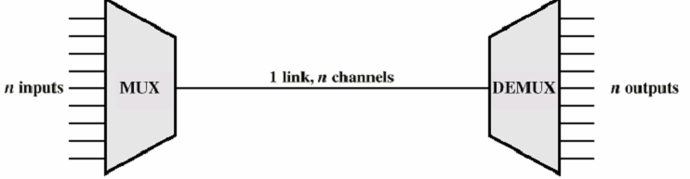
Fungsi multiplex:
Membantu berbagai koneksi pada sebuah mesin
Memetakan banyak koneksi pada sebuah tingkatan antara sebuah koneksi dengan lainnya.
Keterangan:
Multiplexer harus dihubungkan ke demultiplexer melalui satu saluran tunggal.
Saluran mampu membawa saluran n channel yang terpisah
Multiplexer menggabungkan multiplexing data dari jalur input n dan mentransmisikannya melalui jalur berkapasitas tinggi
Demultiplexer menerima aliran data yang sudah dimultiplexkan, kemudian memisahkan data berdasarkan channel, lalu mengirimkannya

Slide 4
Teknik Multiplexing (1)
Teknik pengiriman Multiplexing terdiri dari 2 jenis :
1. Frequency Division Multiplexing (FDM)
Pada FDM, berbagai channel dikombinasikan kedalam satu signal pembawa untuk di transmisikan
Frekuensi pembawa tidak saling tumpang tindih.
Channel dipisahkan oleh band pelindung (guard band)
Channel dibawa oleh FREQUENCY
Merupakan sinyal analog yang digunakan sebagai media pengiriman sinyal digital (0 dan 1) dalam system komputer.
Ex : Siaran radio dan TV

Slide 5
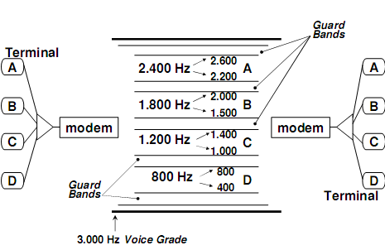
Contoh FDM
Misalkan diketahui kanal komunikasi suara berupa kabel voice grade mempunyai lebar frekuensi 300 – 3000 Hz. Dg multiplexing FDM bisa menggunakan lebih dari 1 terminal. Untuk keperluan ini digunakan 4 pembawa, misalnya 600, 1200, 1800, 2400 Hz. Ini berarti data dari 4 buah sumber dpt dikirimkan ke tujuan secara bersamaan hanya dgn menggunakan sebuah saluran voice grade. Bilangan biner “1” diwakili oleh sinyal 800, 1400, 2000, 2600 Hz, sedangkan biner “0” diwakili oleh sinyal 400, 1000, 1600, 2200 Hz. Utk mencegah interferensi, tiap-tiap band dipisahkan oleh jalur selebar 200 Hz.
Jadi penerima akan memisahkan sinyal yg diterima berdasarkan frekuensinya, lalu disalurkan ke tempat tujuan yg dikehendaki.

Slide 6
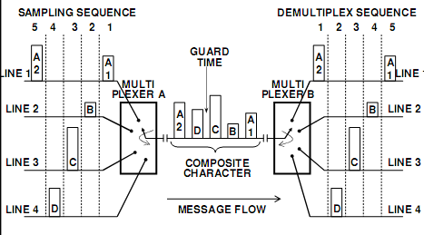
Teknik Multiplexing (2)
2. Time Division Multiplexing (TDM)
Metodenya melewatkan banyak data pada sebuah satu sinyal dengan dibagi dalam beberapa segment / frame
Pengiriman data menggunakan TDM dilakukan dg mencampur data berdasarkan waktu sinyal data tsb dikirimkan.
TDM digunakan utk transmisi sinyal digital.
Contoh : GSM pada telepon

Slide 7
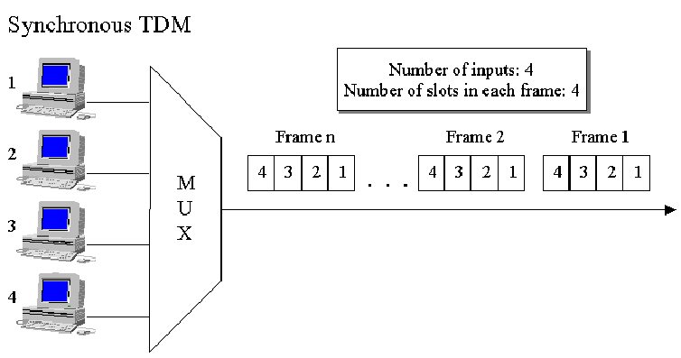
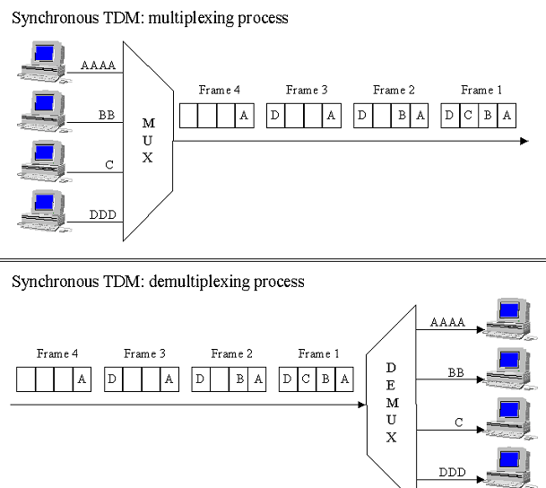
Jenis-Jenis TDM
Syncronous TDM
Kedudukan data yang dikirim bersifat tetap

Slide 8
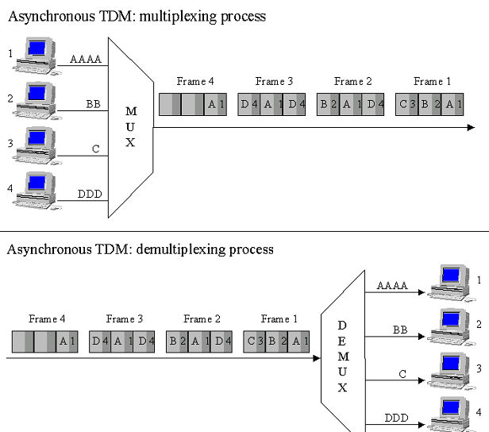
Jenis-Jenis TDM
Asyncronous TDM
Kedudukan data yang dikirim tidak bersifat tetap

Slide 9
FLOW CONTROL
Flow control adalah suatu teknik untuk memastikan/meyakinkan bahwa suatu stasiun transmisi tidak menumpuk data pada suatu stasiun penerima.
Tanpa flow control, buffer (memori penyangga) dari receiver akan penuh sementara masih banyak data lama yang akan diproses. Ketika data diterima, harus dilaksanakan sejumlah proses sebelum buffer dapat dikosongkan dan siap menerima banyak data.
Ada beberapa bentuk dari flow control antara lain:
Stop and wait flow control
Sliding window flow control

Slide 10
1. Stop and wait flow control
Cara kerjanya suatu sumber mengirimkan frame. Setelah diterima, penerima memberi isyarat untuk menerima frame lainnya dengan mengirim acknowledgement ke frame yang baru diterima.
Pengirim atau sumber harus menunggu sampai menerima acknowledgement sebelum mengirim frame berikutnya.
Penerima kemudian dapat menghentikan aliran data dengan tidak memberi acknowledgement.
Frame yang dikirimkan tidak akan menjadi masalah jika ukuran datanya tidak terlalu besar.
Jika data yang dikirim besar, maka secara otomatis jumlah framenya akan bertambah sehingga menyebabkan stop and wait control menjadi tidak efisien.

Slide 11
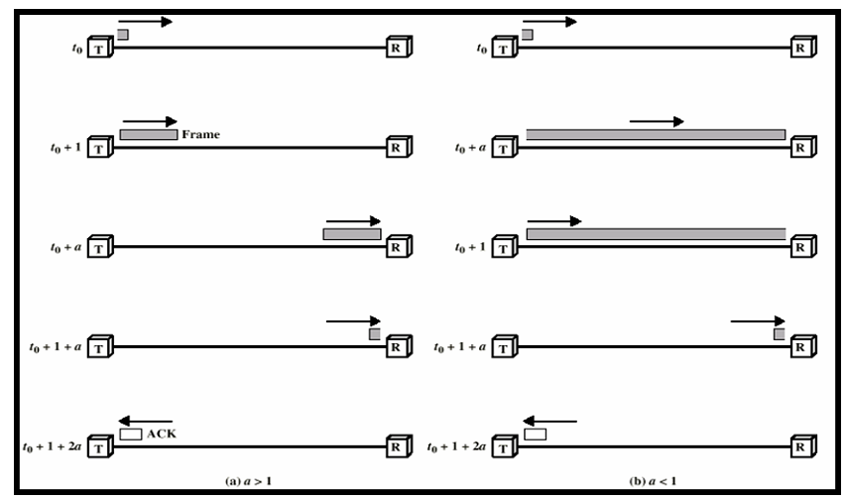
Ilustrasi Stop and wait flow control

Slide 12
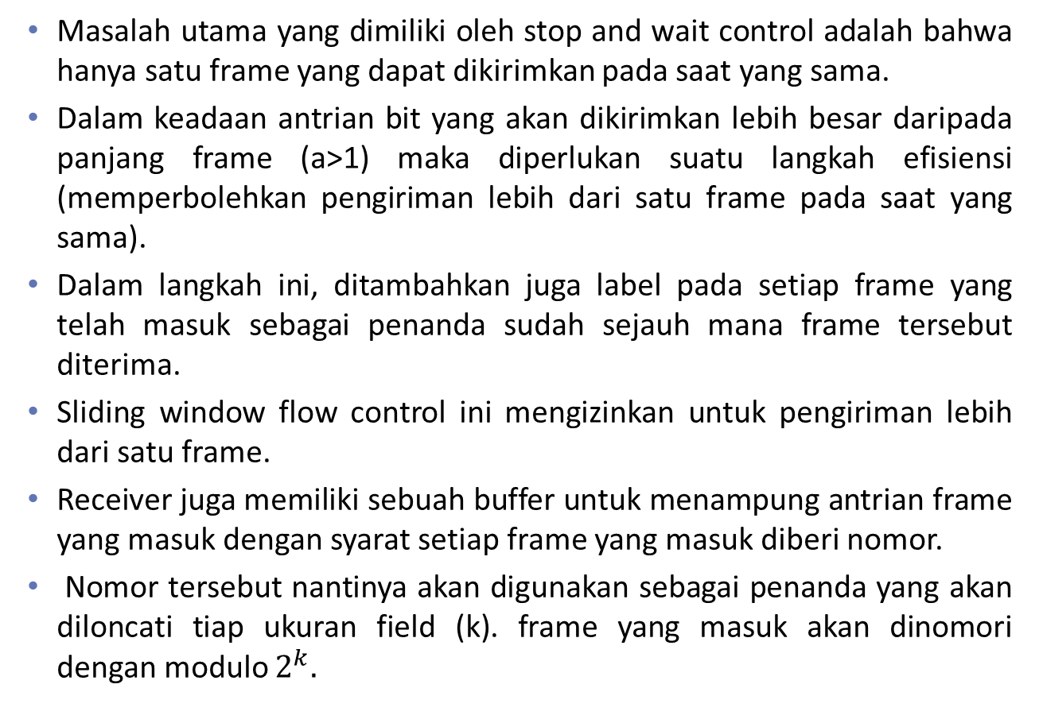
2. Sliding window flow control
Masalah utama yang dimiliki oleh stop and wait control adalah bahwa hanya satu frame yang dapat dikirimkan pada saat yang sama.
Dalam keadaan antrian bit yang akan dikirimkan lebih besar daripada panjang frame (a>1) maka diperlukan suatu langkah efisiensi (memperbolehkan pengiriman lebih dari satu frame pada saat yang sama).
Dalam langkah ini, ditambahkan juga label pada setiap frame yang telah masuk sebagai penanda sudah sejauh mana frame tersebut diterima.
Sliding window flow control ini mengizinkan untuk pengiriman lebih dari satu frame.
Receiver juga memiliki sebuah buffer untuk menampung antrian frame yang masuk dengan syarat setiap frame yang masuk diberi nomor.
Nomor tersebut nantinya akan digunakan sebagai penanda yang akan diloncati tiap ukuran field (k). frame yang masuk akan dinomori dengan modulo $2^{k}.$

Slide 13
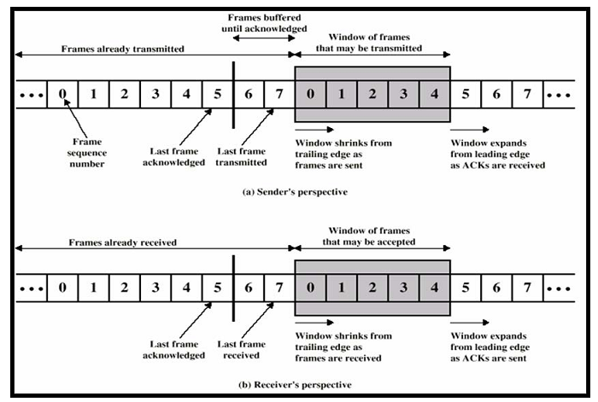
Ilustrasi Sliding window flow control

Slide 14
DETEKSI KESALAHAN
PRINSIP DASAR
Masalah utama dalam komunikasi data ialah realibility atau keandalan.
Sinyal yang dikirim melalui medium tertentu dapat mengalami pelemahan, distorsi, keterbatasan bandwidth
Data yang dikirim dapat menjadi rusak, hilang, berubah

Slide 15

PRINSIP DASAR (2)
A mengirim data ke B. Jalur antara A dan B tidak reliable, sehingga mungkin ada data yang rusak/hilang.
Bagaimana menjamin transmisi data A ke B tetap reliable?

Slide 16
PRINSIP DASAR (3)
A tidak mengirim data yang panjang ke B. Data dibagi menjadi frame, sehingga kerusakan sebuah frame tidak merusak keseluruhan data.
Bagaimana B dapat mendeteksi bahwa frame yang dikirim A mengalami kerusakan?
A menambahkan error check bits ke frame, sehingga B dapat memeriksa frame dan menentukan apakah telah terjadi perubahan

Slide 17
PRINSIP DASAR (4)
Bagaimana A mengetahui data yang dikirimnya telah diterima B?
B dapat mengirimkan ack (acknowledgment)/pemberitahuan jika data diterima dengan benar, dan nak (negative acknowledgment) /pemberitahuan data salah jika data rusak
A dapat mengirimkan ulang frame yang rusak

Slide 18
PRINSIP DASAR (5)
Mengapa frame dapat hilang?
Bagian alamat/id/header mengalami kerusakan, sehingga frame tidak dikenali
Temporer disconnection
Apa yg terjadi jika frame dapat hilang?
B tidak mengetahui ada pengiriman dari A, sehingga tentunya juga tidak mengirimkan ack ke A.
B mengirimkan ack namun hilang di jalan.

Slide 19
PRINSIP DASAR (6)
A harus memiliki timer, yang akan mengirim ulang jika tidak menerima kabar dari B
Jangka waktu timeout harus diatur.
Jika timeout terlalu cepat, A akan mengirimkan ulang sebelum ack dari B tiba.
Jika timeout terlalu lama, A akan menunggu terlalu lama jika ada frame yg hilang

Slide 20
PRINSIP DASAR (6)
A mengirim frame 1
A mengalami timeout, dan mengirimkan ulang frame 1
A menerima ack, melanjutkan mengirim frame 2
A menerima ack kedua untuk frame 1, namun dianggap sebagai ack untuk frame 2 (error)
Untuk mencegah hal tersebut maka A harus memberikan frame number, sehingga B dapat memberikan ack spesifik untuk frame number tertentu

Slide 21
Error Detection and Correction
Error detection adalah kemampuan untuk mendeteksi terjadinya kesalahan data akibat noise atau gangguan lain dalam proses transmisi dari transmitter (Tx) ke receiver (Rx)
Error correction adalah kemampuan untuk membentuk kembali original & error free data

Slide 22
METODE PENDETEKSIAN ERROR
Ada dua metode deteksi kesalahan yang sering digunakan, yaitu:
Echo Metode sederhana dengan sistem interaktif.
Operator memasukkan data melalui sebuah terminal dan mengirimkan ke komputer lain, setelah itu komputer akan menampilkan data yang dikirim kembali ke terminal sehingga operator dapat memeriksa apakah data yang dikirimkan benar atau tidak.
Error otomatis Metode dengan tambahan bit pariti (pariti ganjil atau pariti genap).
Ada beberapa metode yang bisa digunakan dalam pendeteksian error, antara lain:
Vertical redundancy checking
Longitudinal redundancy checking
Cyclic redundancy checking

Slide 23
Bit Parity / Bit Paritas
Jenis Parity Check :
Even parity (paritas genap), digunakan untuk transmisi asynchronous. Bit parity ditambahkan supaya banyaknya ‘1’ untuk tiap karakter / data adalah genap
Odd parity (paritas ganjil), digunakan untuk transmisi synchronous. Bit parity ditambahkan supaya banyaknya ‘1’ untuk tiap karakter / data adalah ganjil

Slide 24
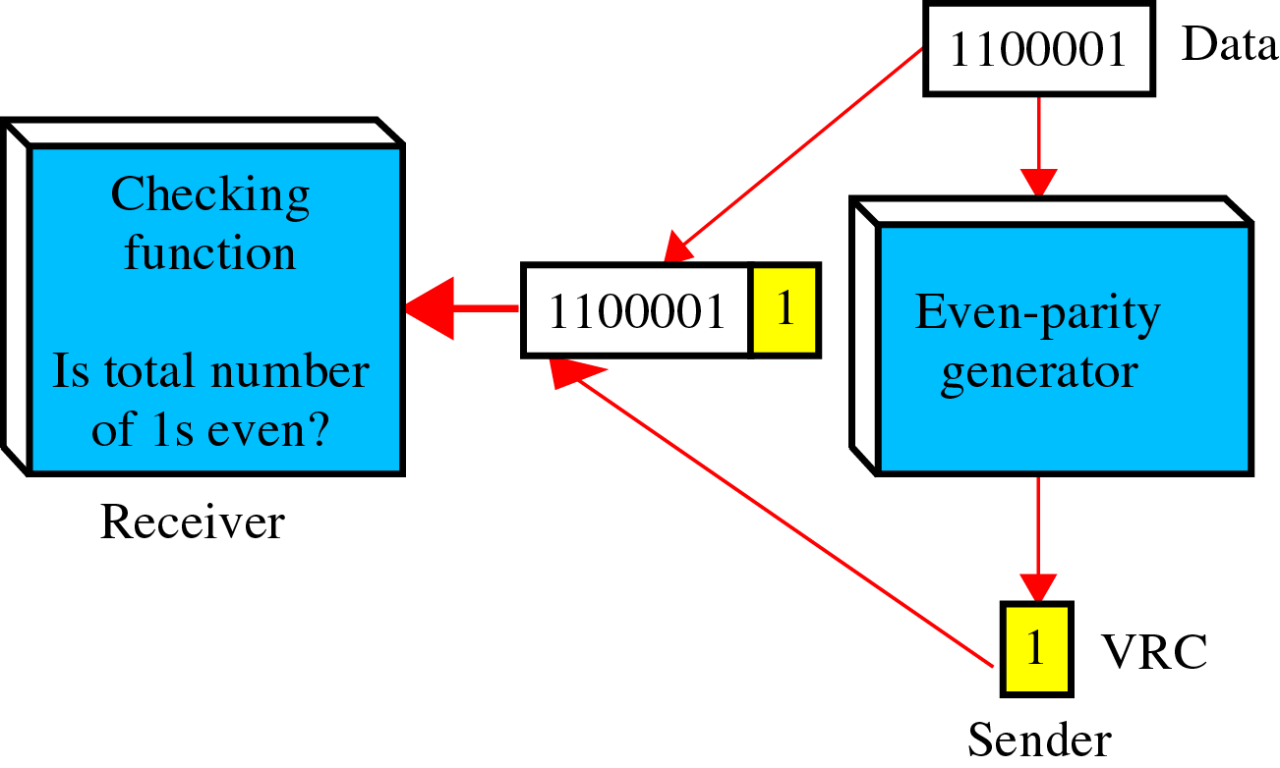
1. VERTICAL REDUNDANCY CHECK
VRC (Vertical Redundancy Check)
Sebuah bit paritas ditambahkan ke setiap unit data sehingga jumlah total biner ‘1’ (termasuk bit paritas) menjadi genap untuk parity cek genap dan ganjil untuk parity chek ganjil.
Konsep VRC paritas genap

Slide 25
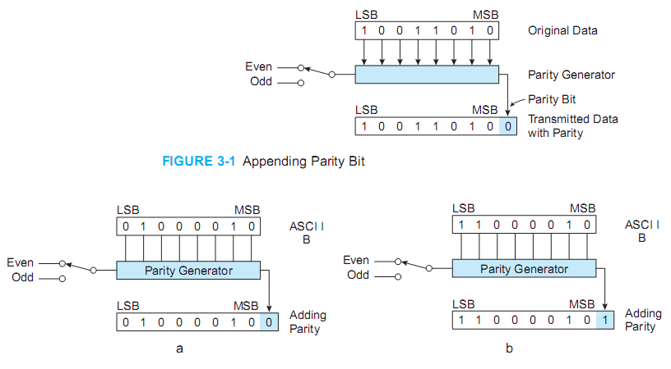
Contoh Generator Parity Bit

Slide 26
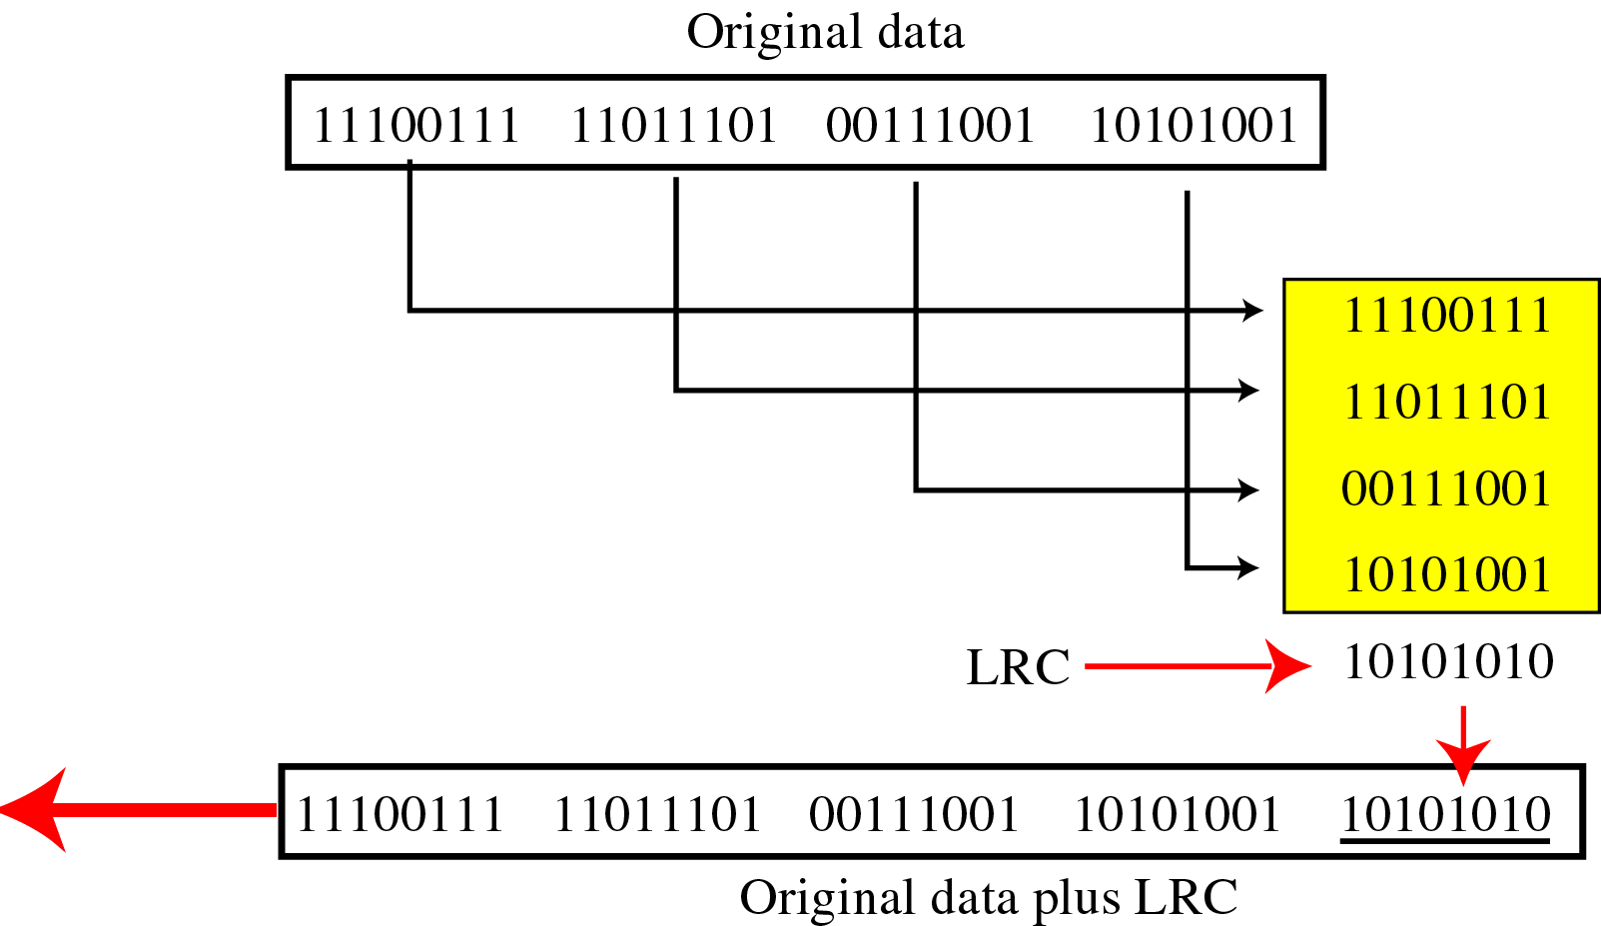
2. Longitudinal Redundancy Check
LRC (Longitudinal Redundancy Check)
Bit paritas pada semua posisi diurutkan ke dalam unit data baru, yang ditambahkan ke bagian akhir pada blok.

Slide 27
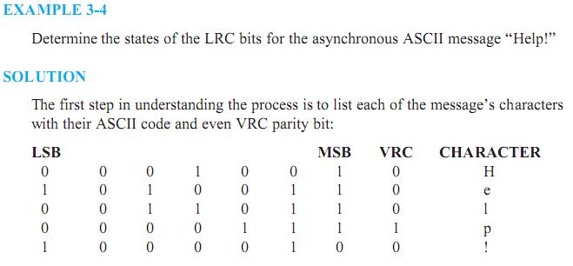

Slide 28
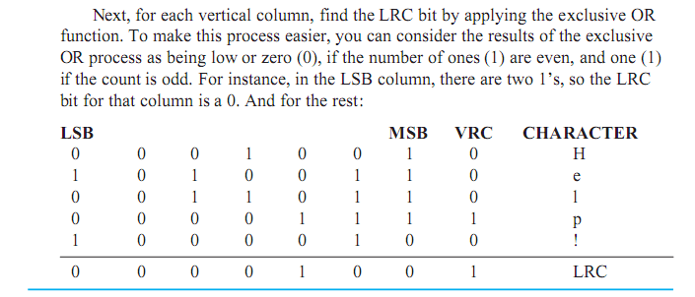

Slide 29
3. Cyclic Redundancy Check
CRC (Cyclic Redundancy Check) adalah algoritma untuk memastikan integritas data dan mengecek kesalahan pada suatu data yang akan ditransmisikan atau disimpan.
CRC bekerja secara sederhana, yakni dengan menggunakan perhitungan matematika terhadap sebuah bilangan yang disebut sebagai Checksum, yang dibuat berdasarkan total bit yang hendak ditransmisikan atau yang hendak disimpan.

Slide 30
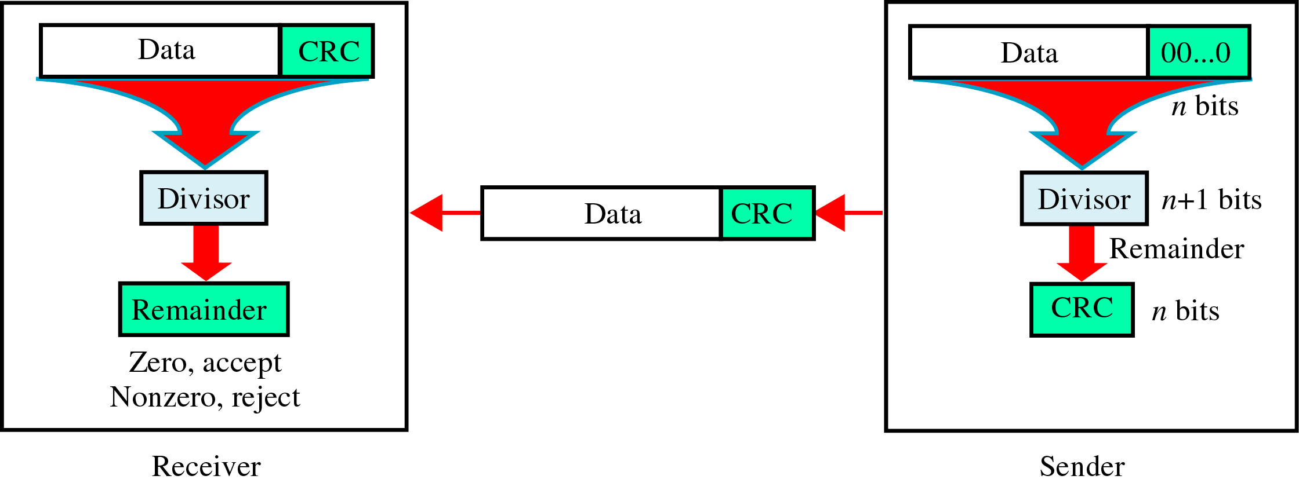
3. Cyclic Redundancy Check
Dengan adanya blok bit k bit, atau pesan, transmitter mengirimkan suatu deretan n bit, disebut sebagai Frame Check Sequence (FCS), sehingga frame yang dihasilkan, terdiri dari k+n bit, dapat dibagi dengan jelas oleh beberapa nomor yang sebelumnya sudah ditetapkan.
Kemudian receiver membagi frame yang datang dengan nomor tersebut dan, bila tidak ada sisa, maka diasumsikan tidak terdapat kesalahan.

Slide 31
Prosedur CRC
Prosedur dalam 2 cara:
Modulo 2 Aritmatik
Polynomial

Slide 32
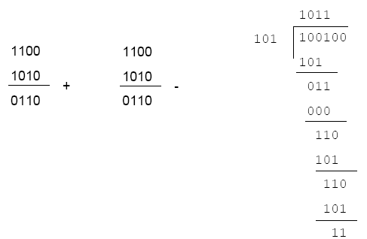
Modulo 2 Arithmetic
Operasi penambahan dan pengurangan = XOR

Slide 33
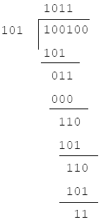
Modulo 2 Arithmetic
Contoh:
Data berukuran m bit
Misalnya: 1001, di mana m = 4
Generator (pembagi) memiliki panjang r bit
Misalnya: 101, di mana r = 3
Menentukan checksum:
Tambahkan sejumlah r-1 bit 0 ke data:
Pada contoh di atas 100100
Bagi bilangan ini dengan generator
Sisanya adalah checksum (11)
Tambahkan checksum ke data asal:
100111

Slide 34
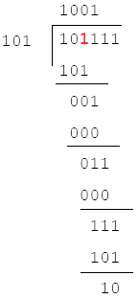
Data dan checksum dikirimkan.
Pada sisi penerima, data dan checksum yang diterima dibagi dengan generator.
Jika sisanya 0, berarti tidak terjadi kesalahan
Jika sisanya bukan 0, berarti terjadi kesalahan

Slide 35
Polynomial
Cara lain mengamati proses CRC adalah dengan menyatakan seluruh nilai sebagai polynomial dalam suatu model variabel X, dengan koefisien-koefisien biner.
Contoh:
M=110011→ M(X) = X⁵+X⁴+X+1
R=1101 → R(X)= X⁴+X³+1

Slide 36
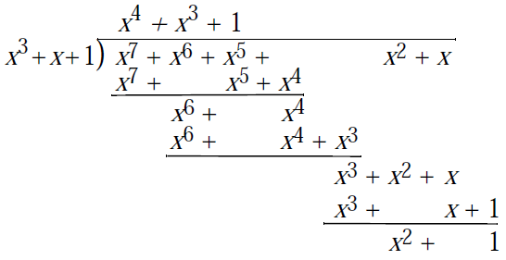

Slide 37
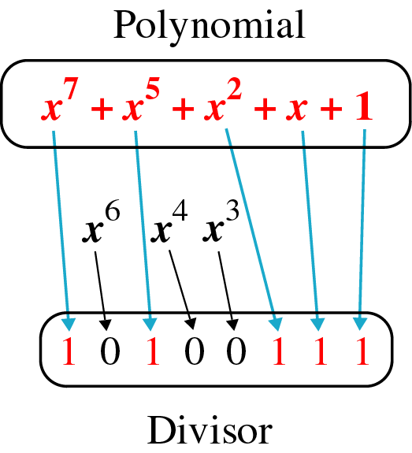
Polynomial menggambarkan sebuah divisor (pembagi)

Slide 38
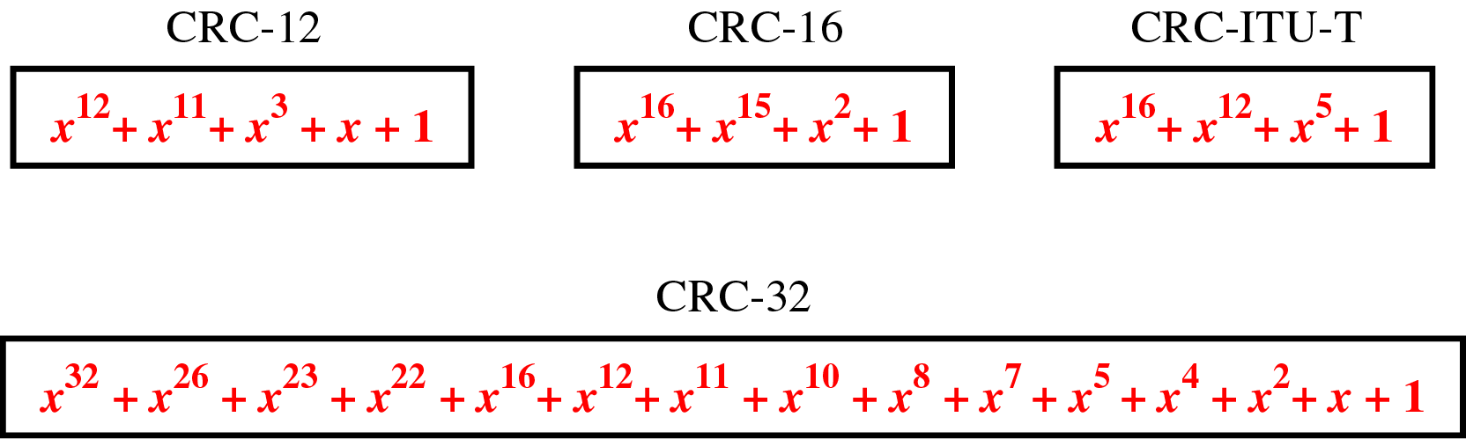
Standard Polynomials
Standard polynomials
Empat versi R(X) yang telah digunakan secara luas adalah:

Slide 39
To be continued… See you next week…

